Slide 1
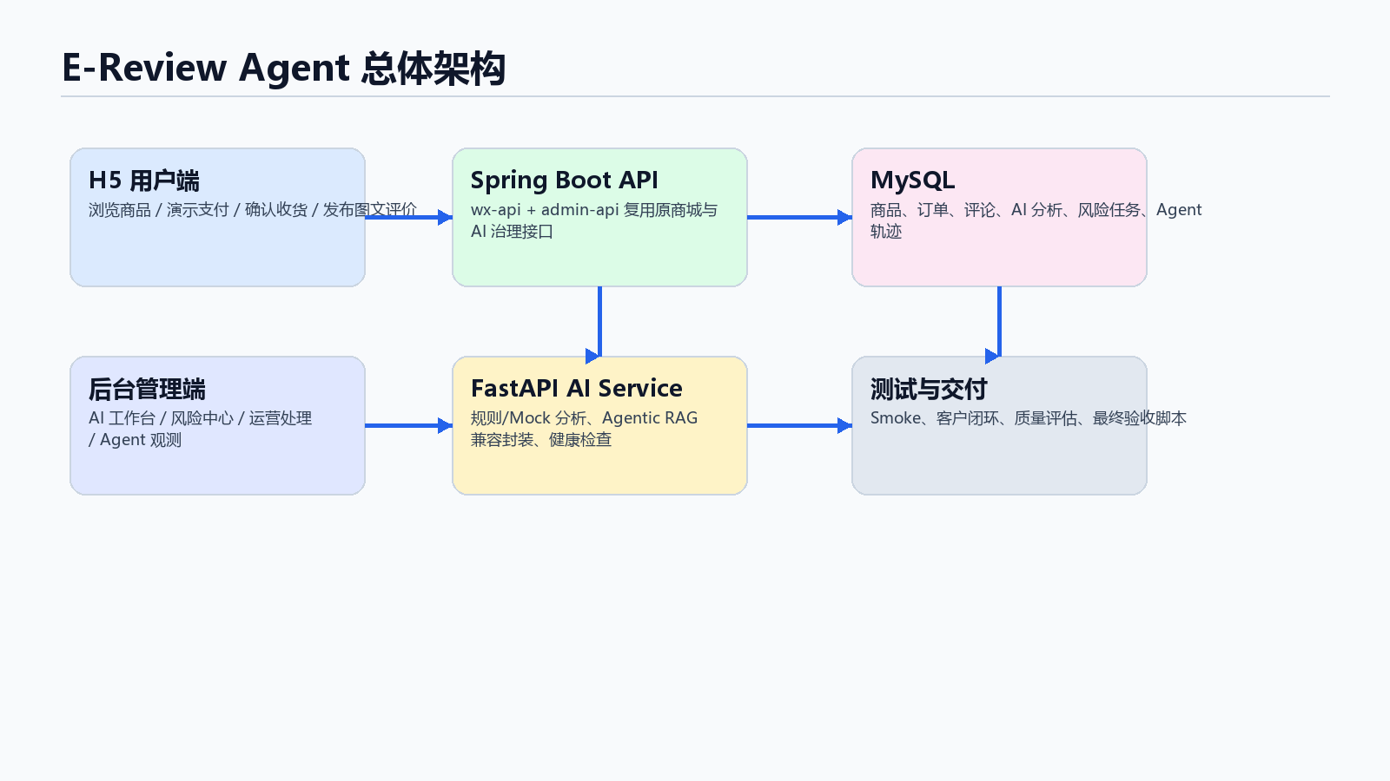
E-Review Agent v1.0.4
电商图文评论智能治理系统
前后台一体化闭环
Agentic RAG 产品能力
可观测、可测试、可答辩展示
v1.0.4 Product Introduction / Graduation Defense

Slide 2
02. 业务背景与痛点
E-Review Agent v1.0.4
电商评论包含文本、评分、图片链接和售后诉求，人工筛查容易遗漏。
负向评论、图文不一致、退款售后等风险需要快速识别并闭环处理。
传统后台只展示列表，缺少自动巡检、风险分级、处理反馈和过程可解释能力。

Slide 3
03. 系统目标与产品定位
E-Review Agent v1.0.4
定位：前后台一体化电商图文评论智能治理系统。
目标一：真实 H5 用户端评价写入 litemall_comment。
目标二：后台 Agent 自动巡检真实评价并生成风险任务。
目标三：通过 Trace、Eval、Case Knowledge 支撑可解释与可验收。
边界：不接真实支付、物流、退款，不声称生产级 SaaS。

Slide 4
04. 总体架构
E-Review Agent v1.0.4
H5 用户端、管理后台、Spring Boot API、FastAPI AI 服务和 MySQL 共同组成。
admin-api 与 wx-api 分离部署，AI 服务以 HTTP 能力接入。
测试脚本覆盖服务状态、客户闭环、Agent 框架和最终验收。

Slide 5
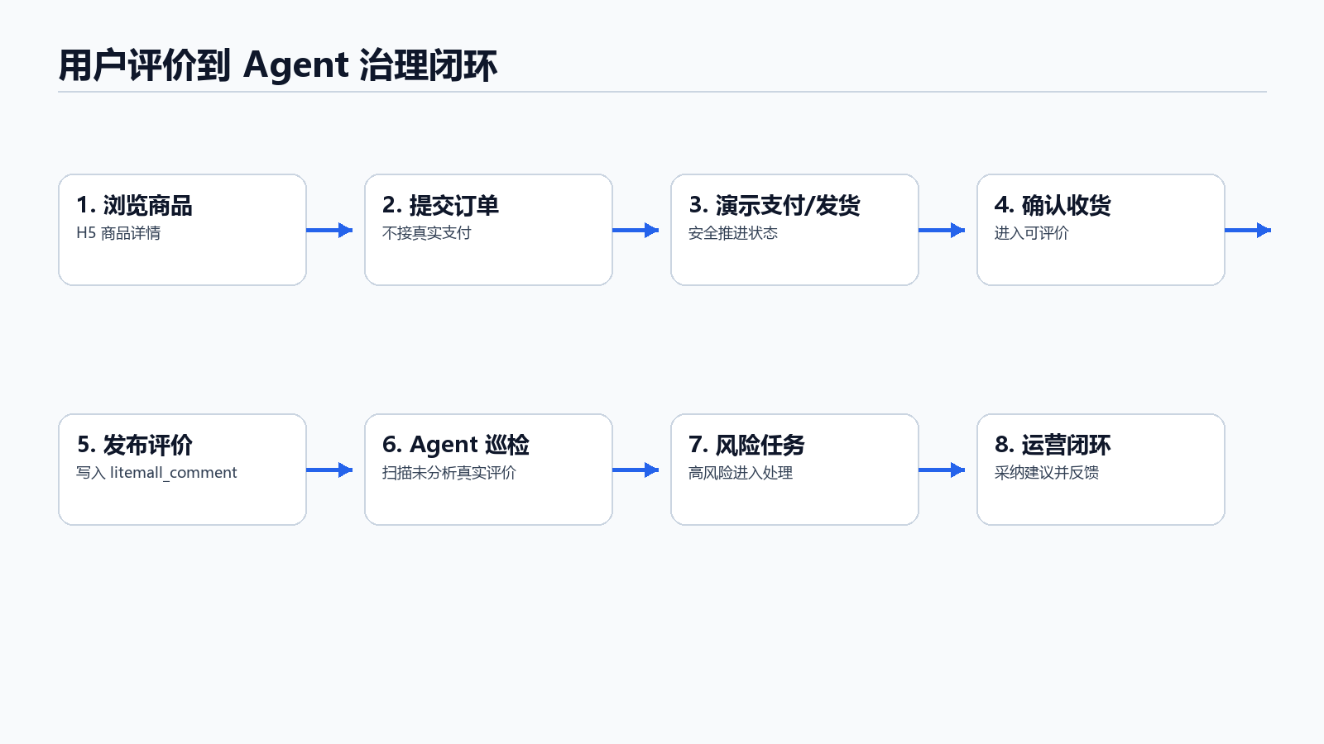
05. 用户评价到 Agent 治理闭环
E-Review Agent v1.0.4
浏览商品到发布评价形成真实业务入口。
Agent 巡检扫描未分析的 litemall_comment。
高风险评论进入风险中心，并在运营处理中心完成人工确认。

Slide 6
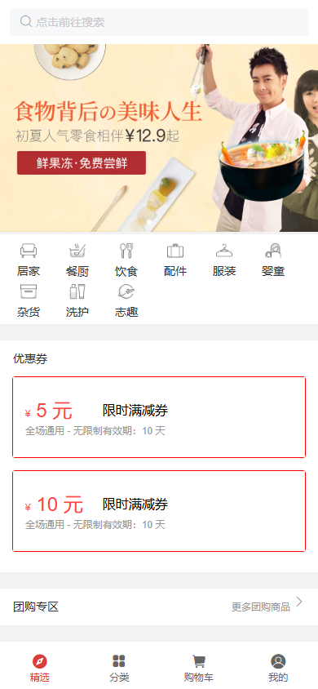
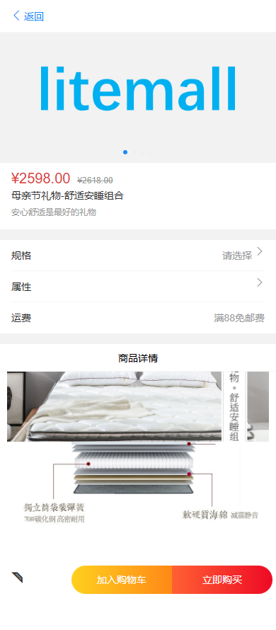
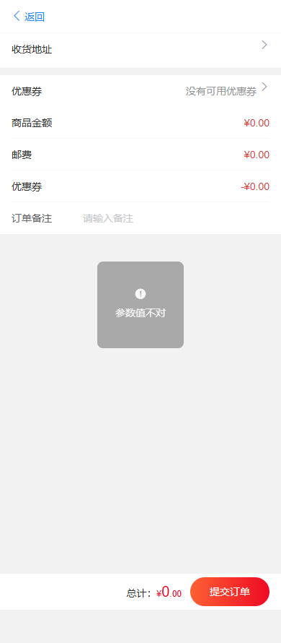
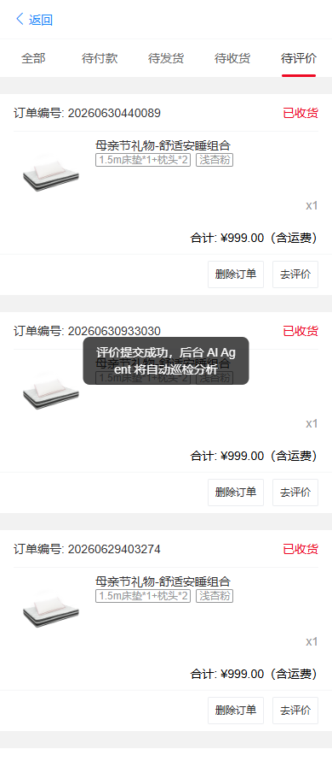
06. H5 用户端购买评价链路
E-Review Agent v1.0.4
展示首页、商品详情、订单提交和评价成功。
演示支付用于状态推进，不调用真实支付网关。

Slide 7
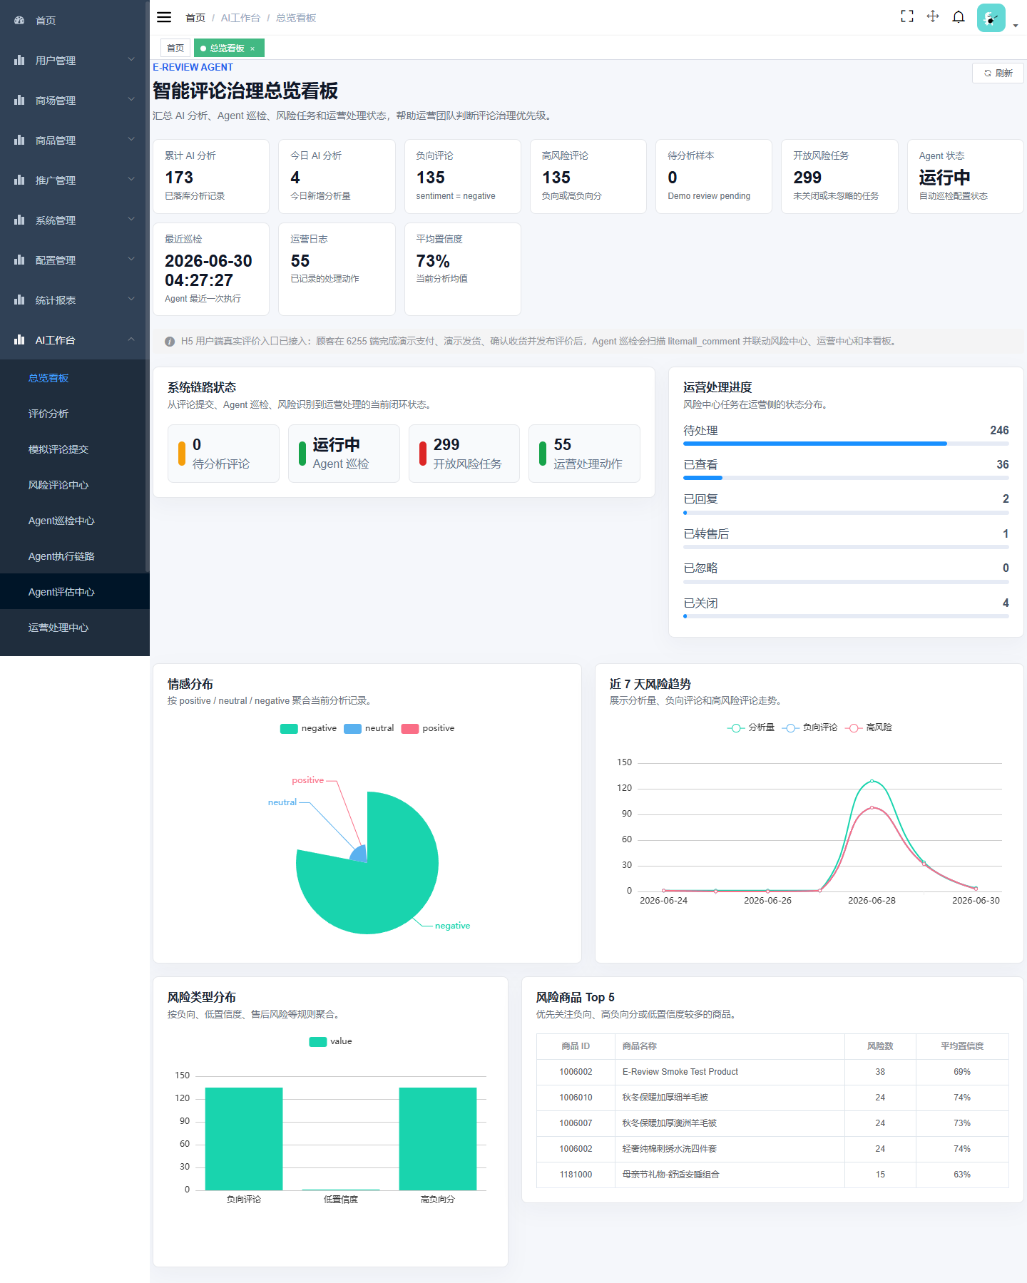
07. AI 工作台 Dashboard
E-Review Agent v1.0.4
汇总待分析评论、风险任务、处理状态和趋势。
用于答辩开场展示系统当前运行态。

Slide 8
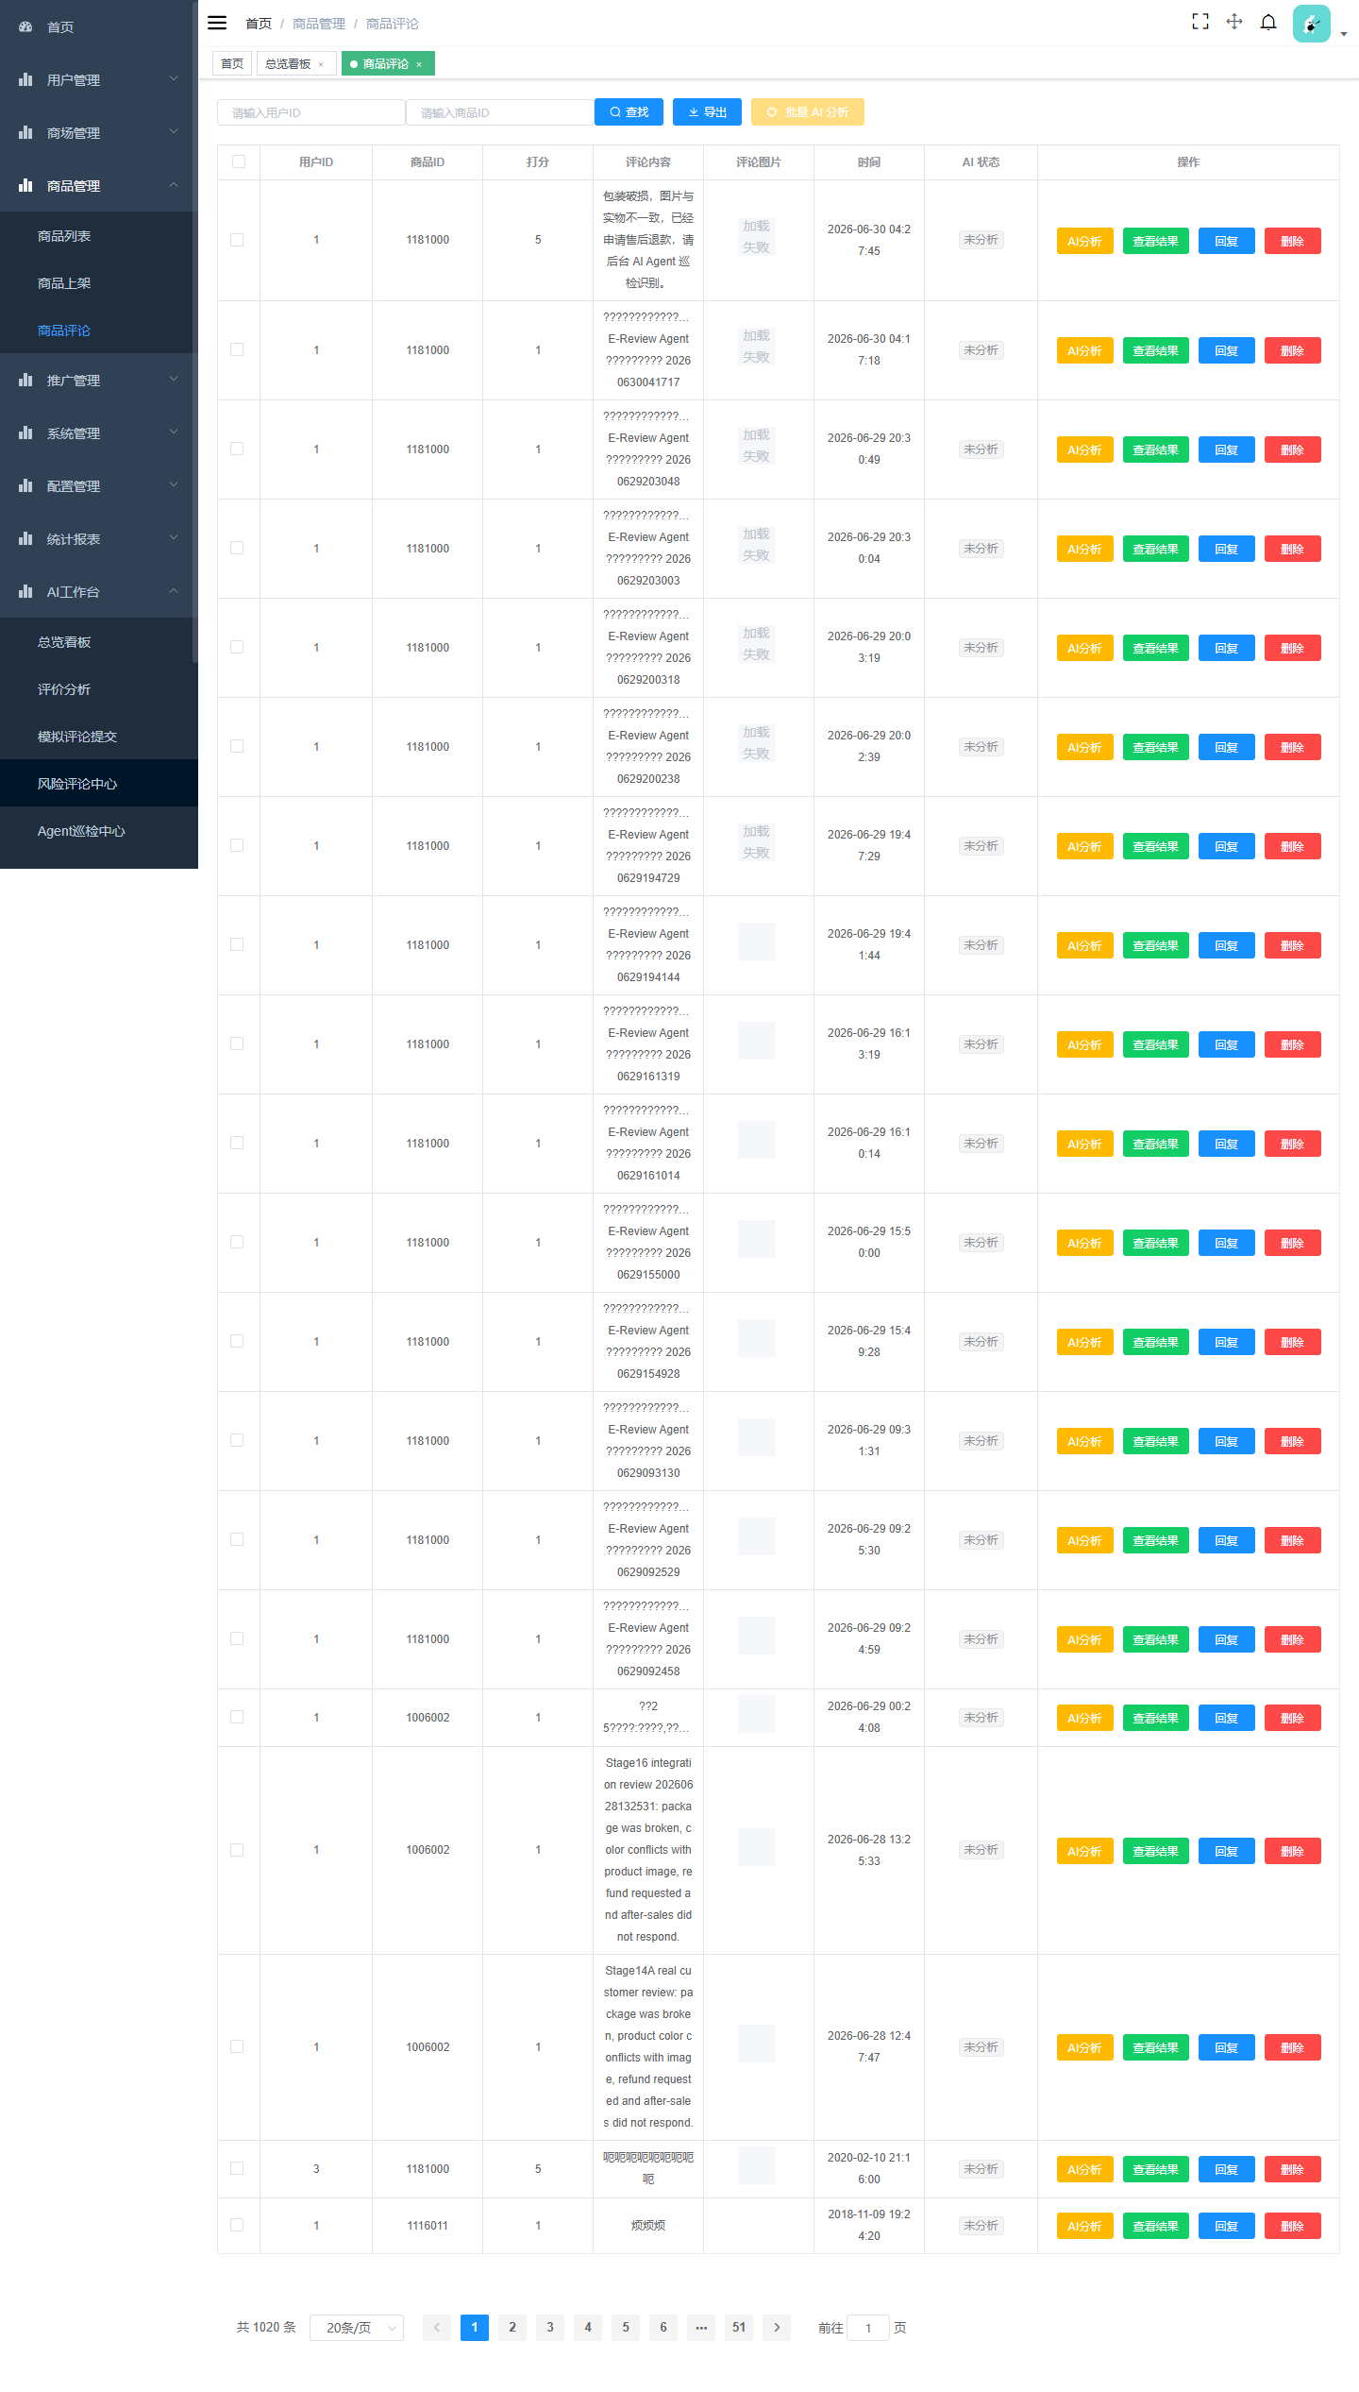
08. 真实评价进入后台评论列表
E-Review Agent v1.0.4
H5 发布的评价进入原 litemall_comment。
后台商品评论列表可以看到真实评价。
一键 AI 分析仍可作为手动补充入口。

Slide 9
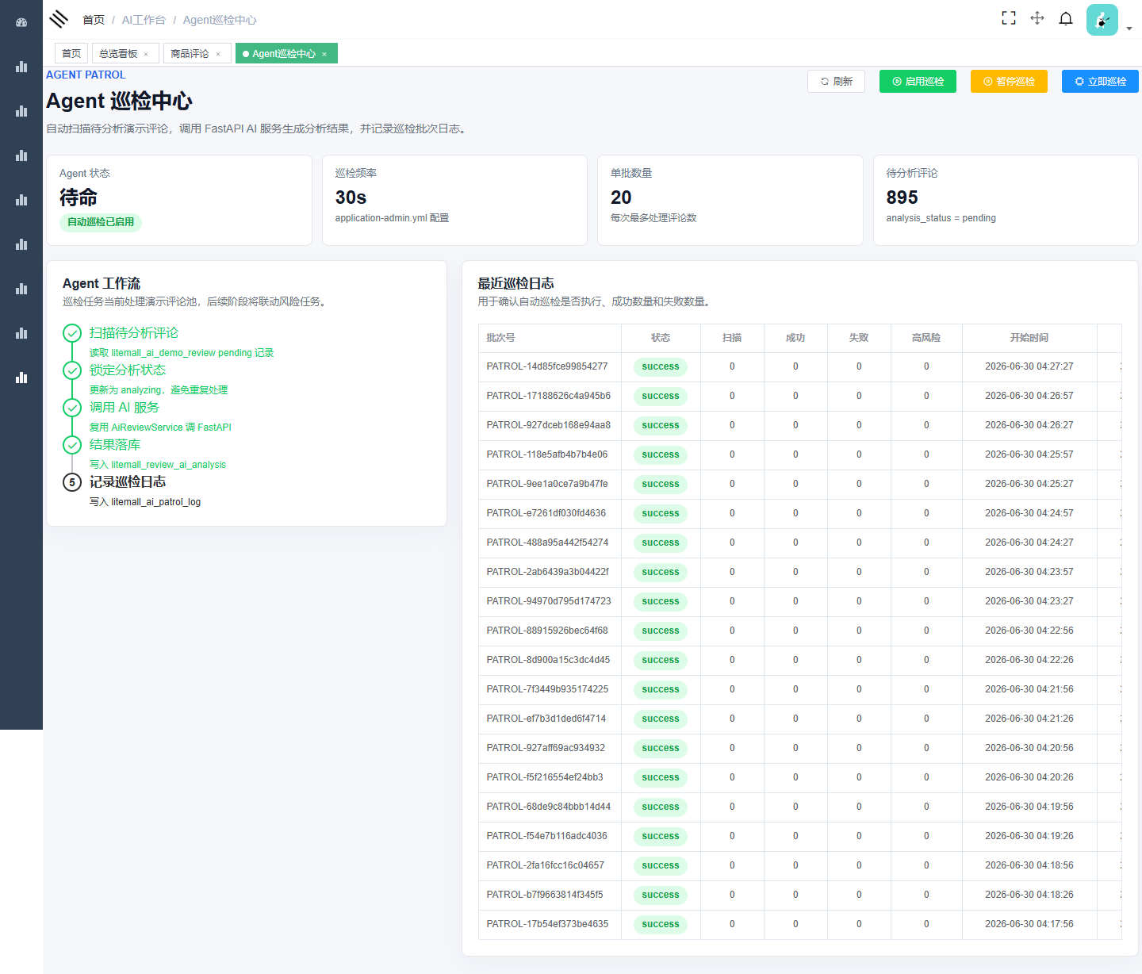
09. Agent 巡检中心
E-Review Agent v1.0.4
支持立即巡检和巡检日志查看。
可扫描 demo_review 与 litemall_comment 两类来源。
巡检结果写入 AI 分析表并触发风险任务。

Slide 10
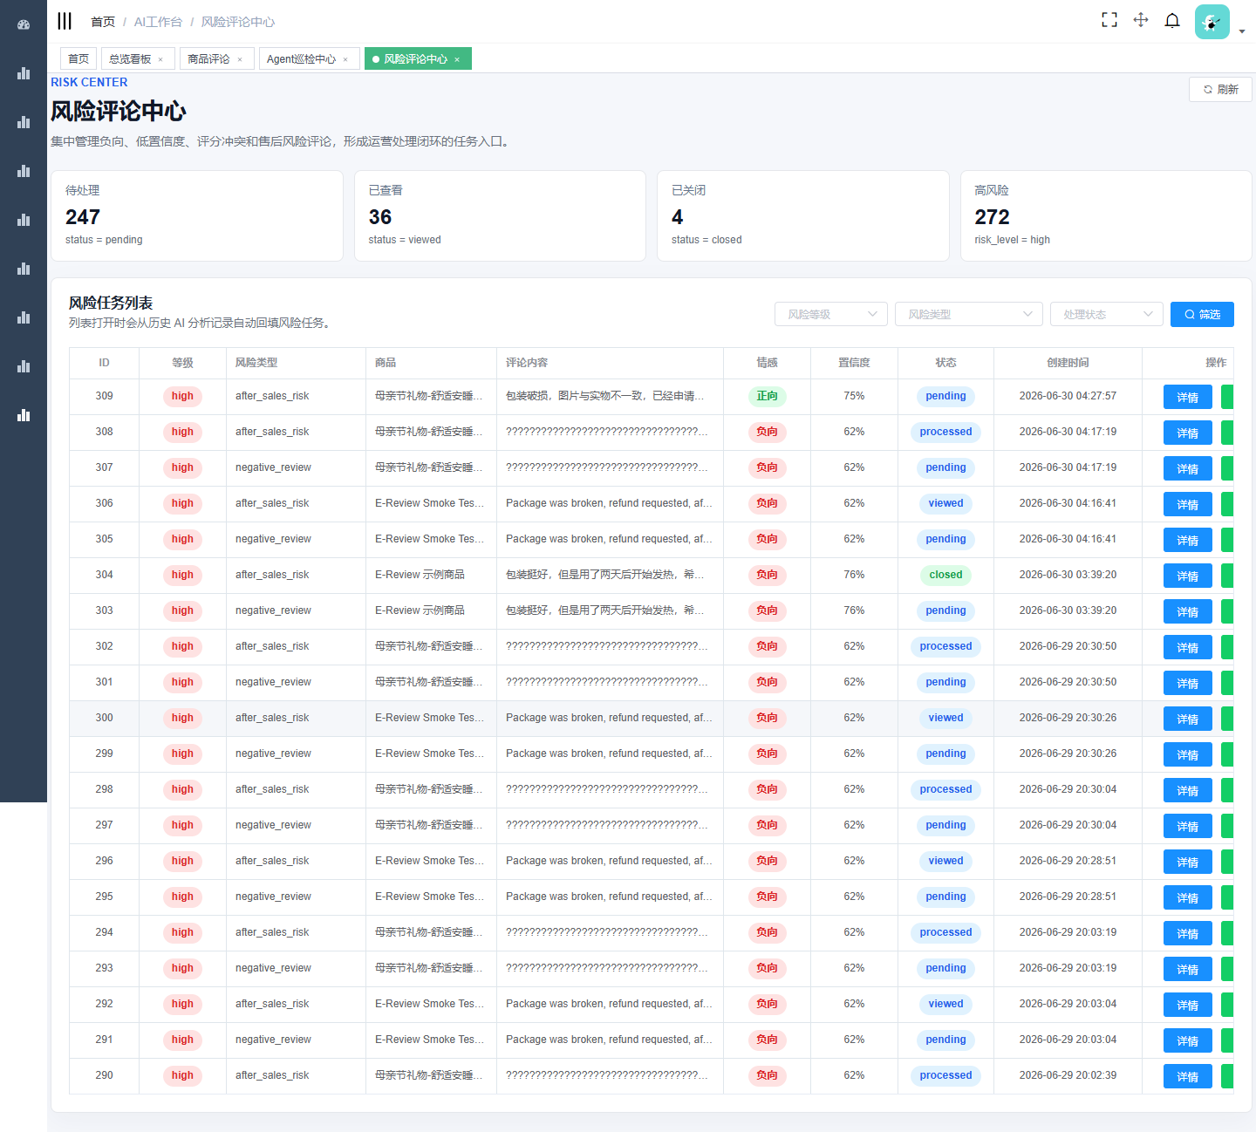
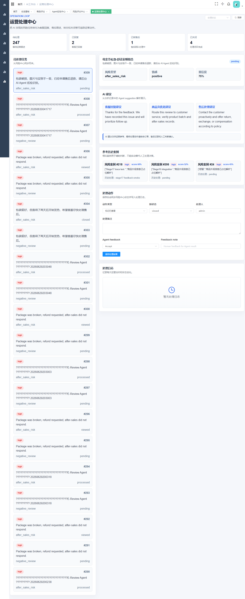
10. 风险中心与运营处理中心
E-Review Agent v1.0.4
风险中心负责查看高风险评论和建议。
运营处理中心负责人机协同决策、采纳建议和记录反馈。

Slide 11
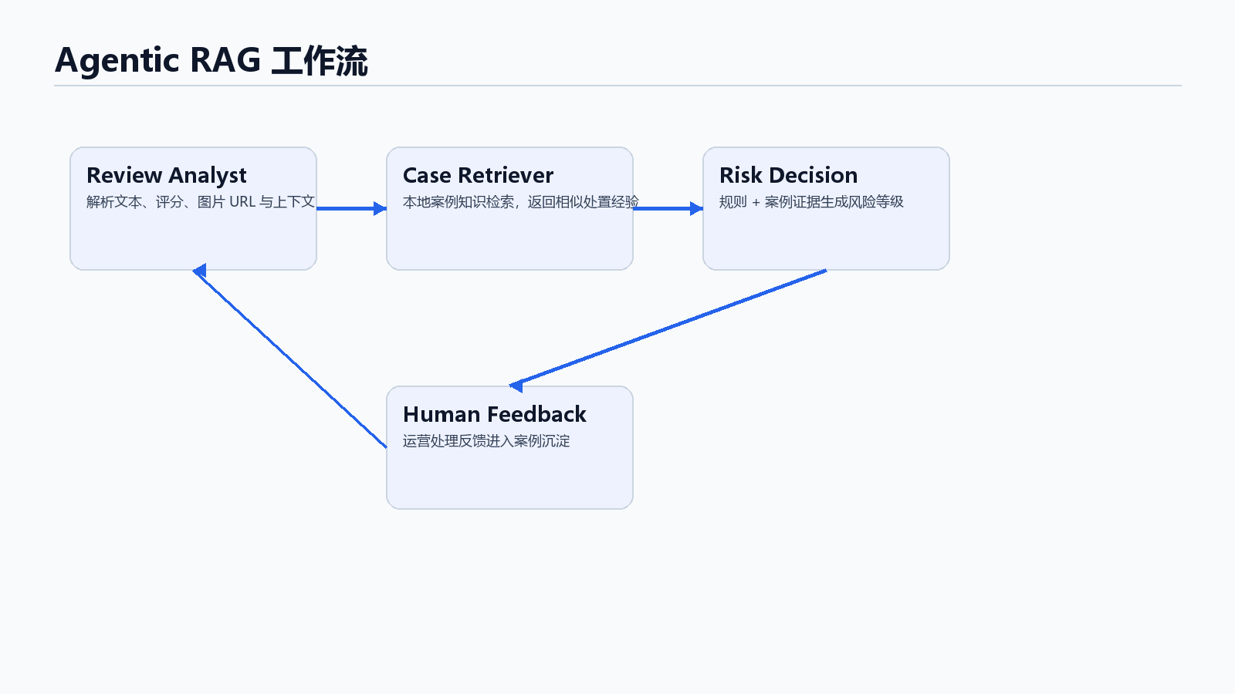
11. Agentic RAG 工作流
E-Review Agent v1.0.4
Review Analyst 解析评论与图片线索。
Case Retriever 检索本地案例知识。
Risk Decision 综合规则和案例证据输出建议。

Slide 12
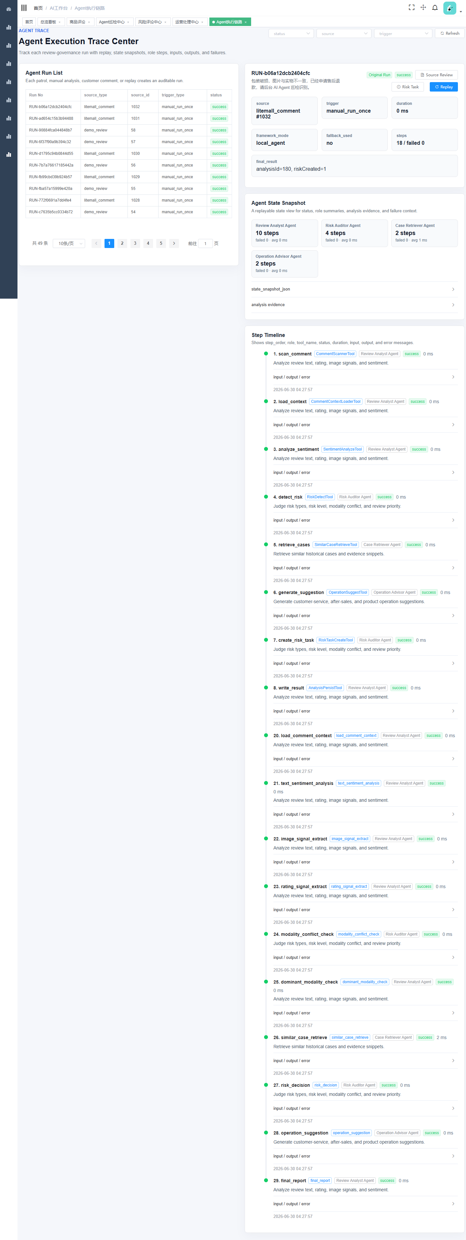


12. Agent Trace 可观测性
E-Review Agent v1.0.4
记录 Agent Run、步骤、状态快照和角色时间线。
用于定位分析失败、解释决策链路和复盘运行过程。

Slide 13

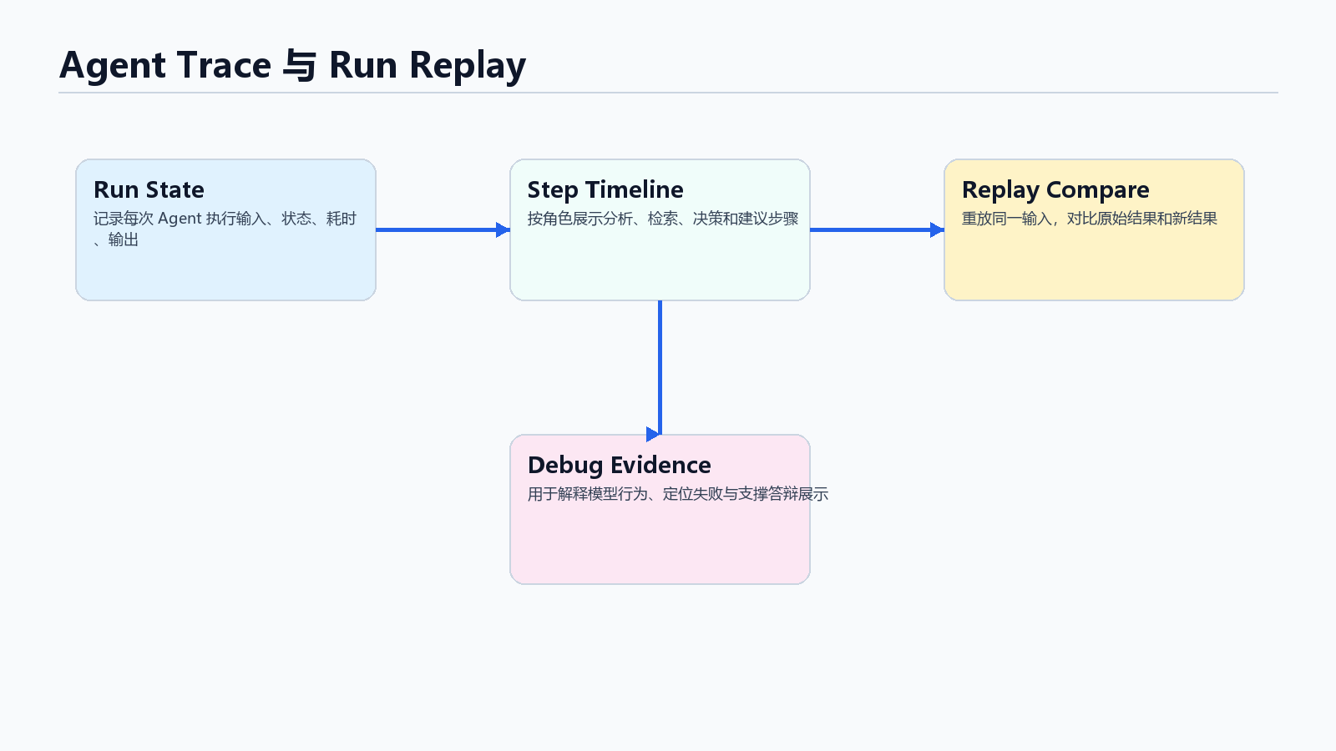
13. Run Replay 与结果对比
E-Review Agent v1.0.4
对同一输入进行重放，比较原始运行和重放结果。
用于演示 Agent 行为复盘和版本调整验证。

Slide 14
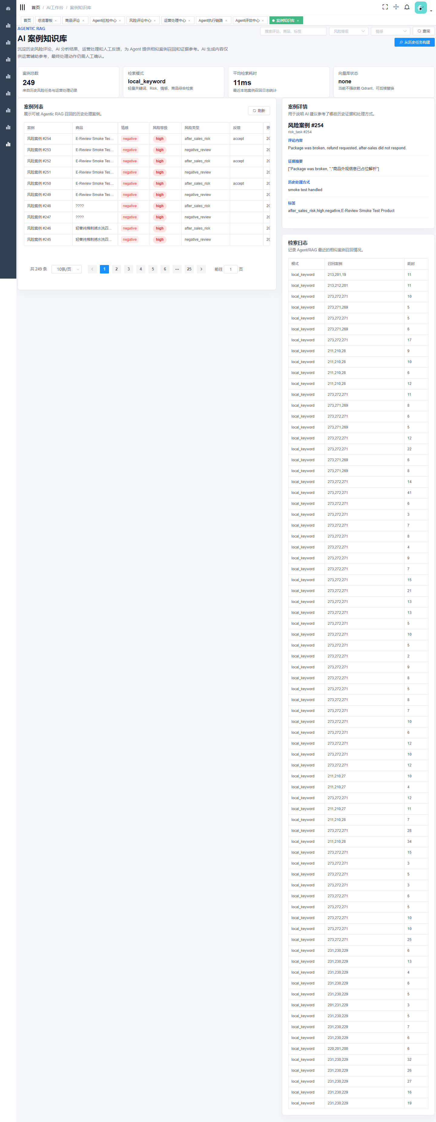
14. 案例知识库与本地 RAG
E-Review Agent v1.0.4
从历史风险和运营处理沉淀案例。
分析时检索相似案例，补充处置依据。
本阶段采用本地关键词检索与降级策略。

Slide 15
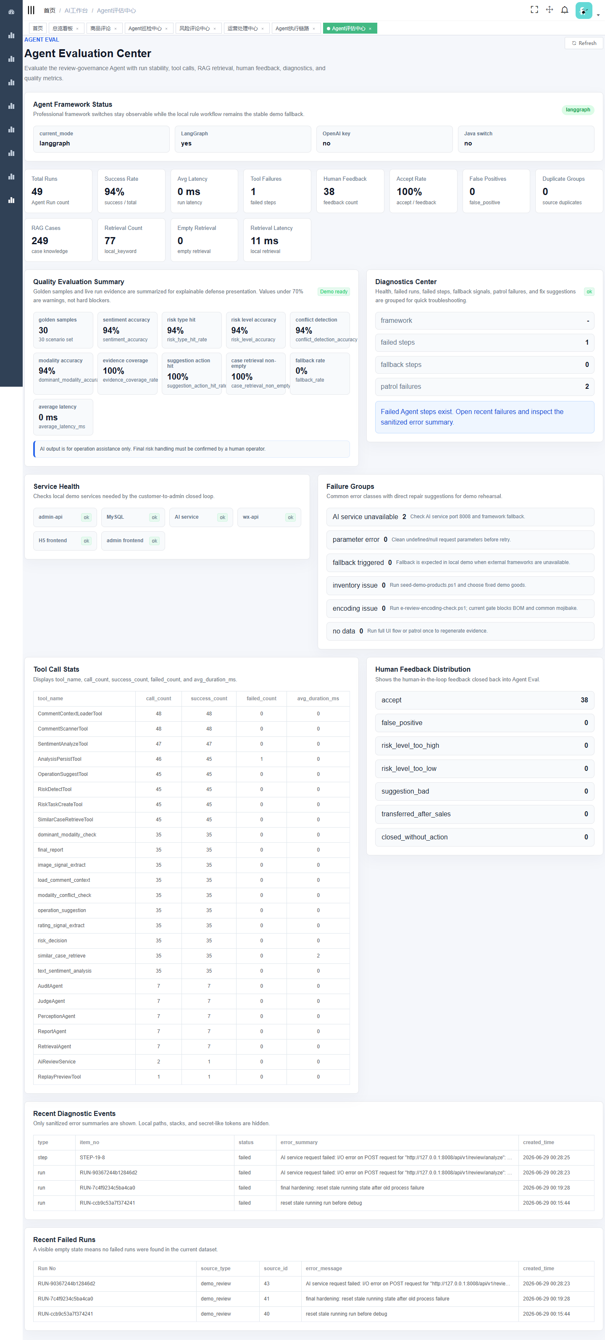
15. Agent Eval 质量评估
E-Review Agent v1.0.4
展示情感、风险类型、风险等级和案例检索指标。
支持质量健康度和工具调用统计。
用于支撑测试报告与答辩可信度。

Slide 16

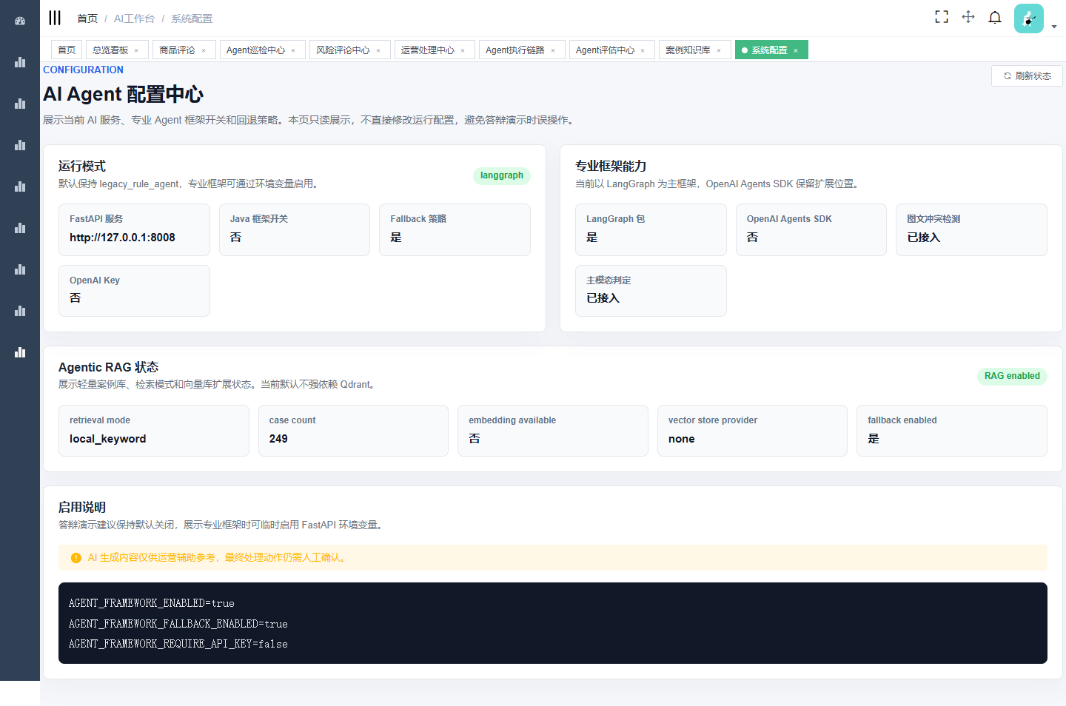
16. 诊断中心与配置状态
E-Review Agent v1.0.4
诊断模块展示失败分组和健康状态。
配置页展示当前 Agent 框架模式、RAG 状态和降级信息。

Slide 17
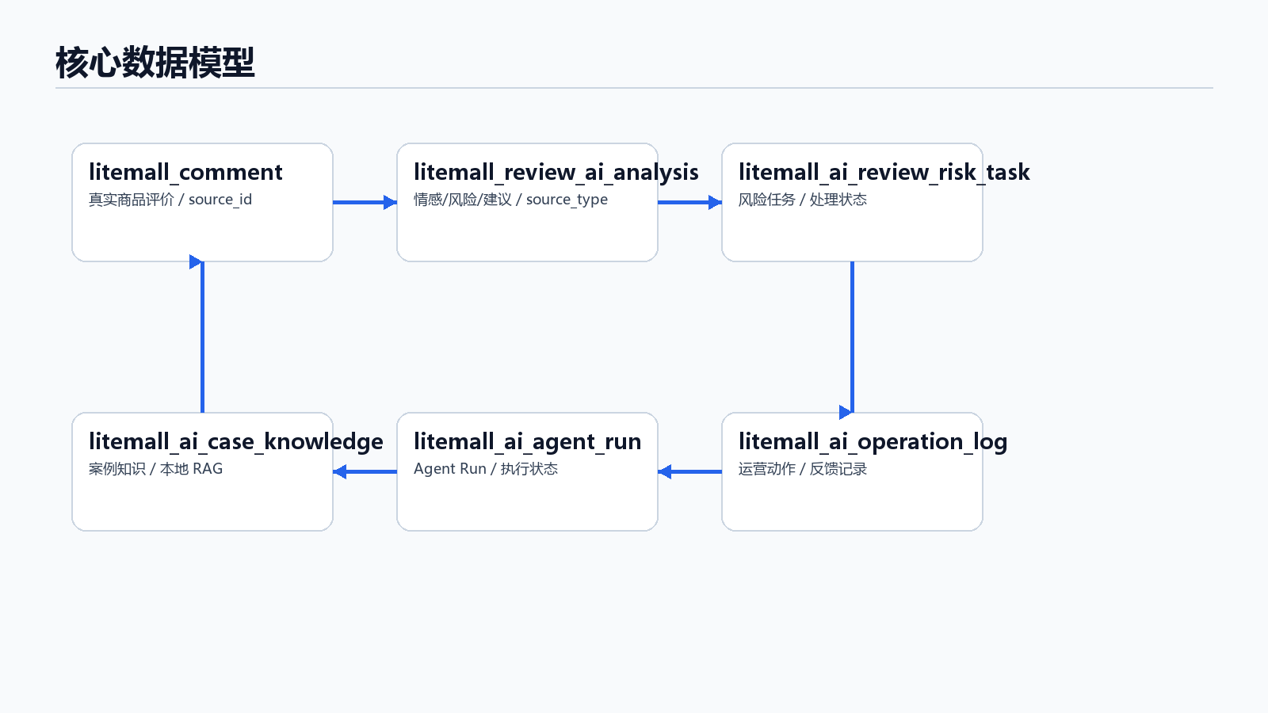
17. 核心数据模型
E-Review Agent v1.0.4
litemall_comment 作为真实评价入口。
analysis、risk_task、operation_log 形成治理主链路。
agent_run、agent_step、case_knowledge 支撑可观测和 RAG。

Slide 18
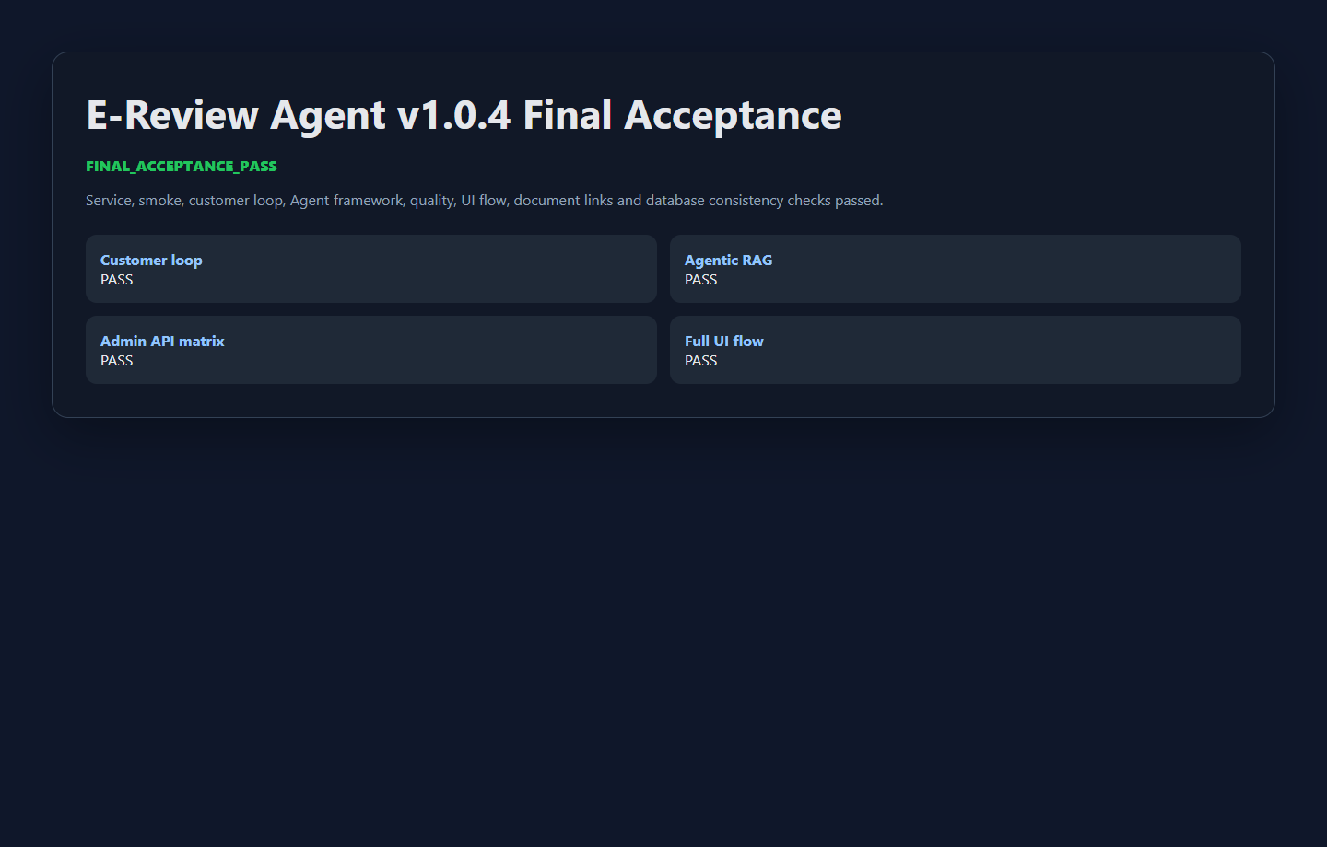
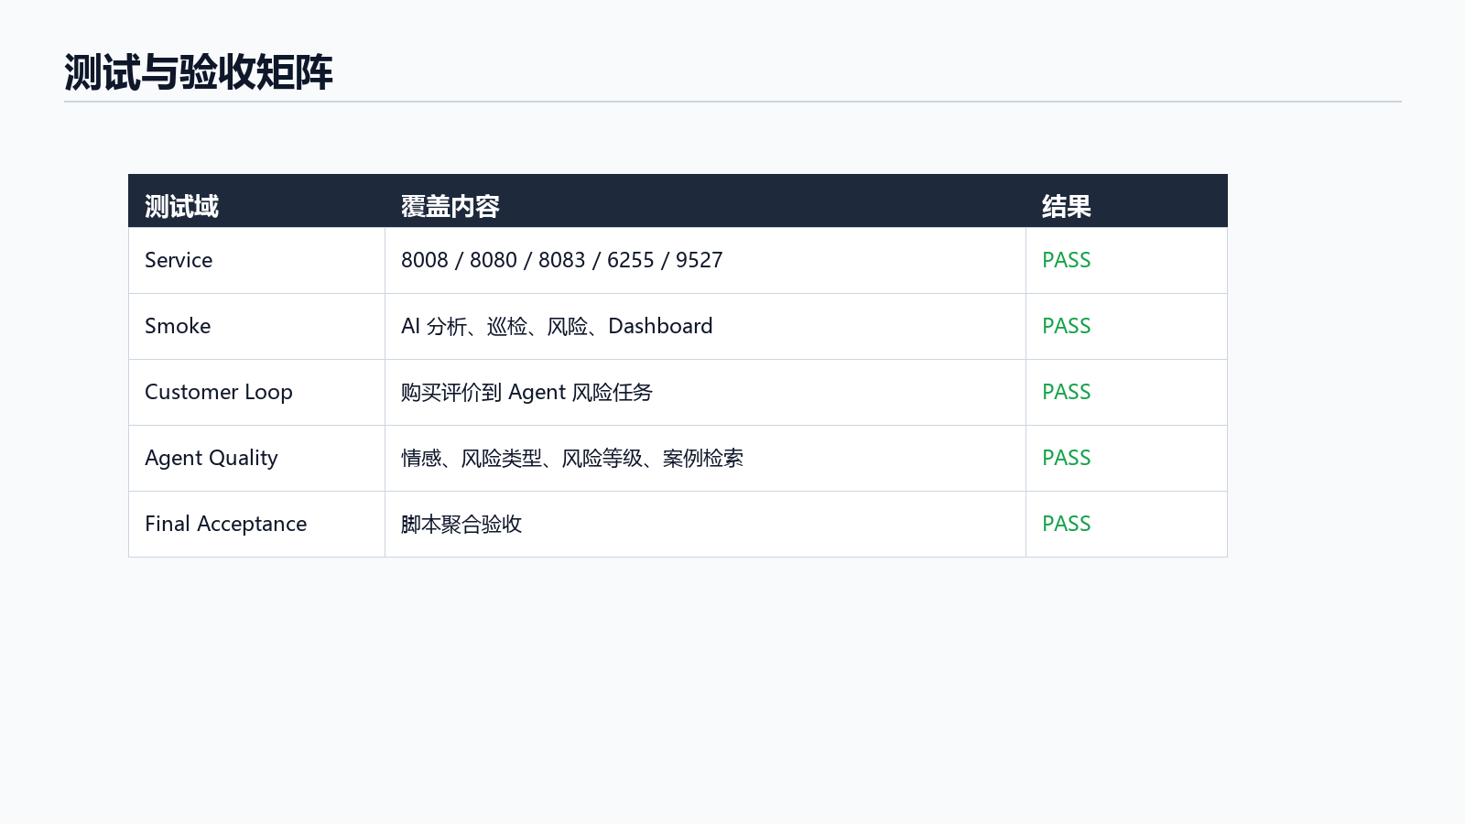
18. 测试与验收结果
E-Review Agent v1.0.4
最终验收脚本覆盖服务、接口、客户闭环、Agent 框架、质量和数据一致性。
当前封版验收结论为 PASS，不伪造生产能力。

Slide 19
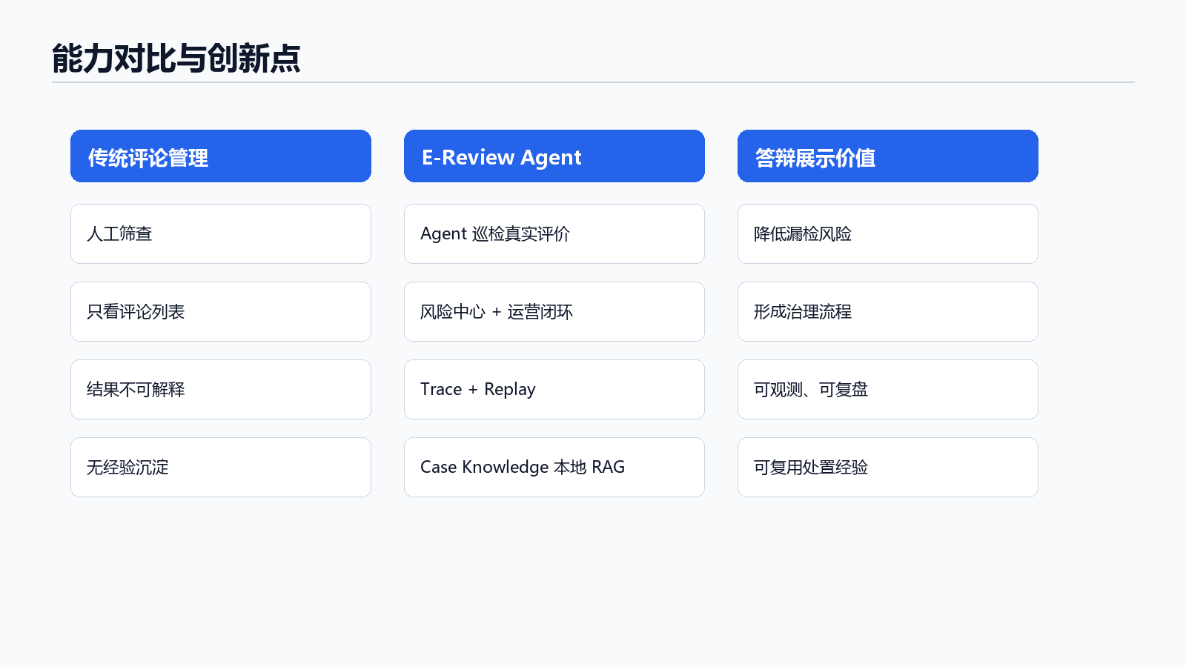
19. 能力对比与创新点
E-Review Agent v1.0.4
真实电商评价进入 Agent 自动治理，而不是孤立文本分析。
Trace、Replay、Eval、Case Knowledge 提升可解释性。
围绕毕业设计形成可演示、可测试、可写论文的完整系统。

Slide 20
20. 总结、边界与后续方向
E-Review Agent v1.0.4
已完成：H5 真实评价、后台 Agent 巡检、风险任务、运营处理、Dashboard 联动。
已完成：Trace、Replay、Eval、Case Knowledge、诊断、最终验收脚本。
边界：未接真实支付、物流、退款；AI 服务仍可使用规则/Mock/降级模式。
后续：接入真实模型、分布式任务锁、图片上传、向量数据库和更细粒度权限。

